Slide 1
CHÀO MỪNG CÁC EM ĐẾN VỚI BUỔI HỌC NGÀY HÔM NAY!

Slide 2
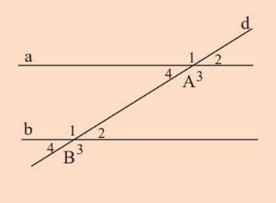
KHỞI ĐỘNG
“Hai đường thẳng a và b không có điểm nào chung thì được gọi là hai đường thẳng song song và được kí hiệu a // b hoặc b //a”
Có dấu hiệu gì về số đo của các góc đỉnh A và các góc đỉnh B trong hình bên để nhận biết hai đường thẳng a và b song song hay không?

Slide 3
CHƯƠNG 4:
GÓC VÀ ĐƯỜNG THẲNG SONG SONG
BÀI 3: HAI ĐƯỜNG THẲNG SONG SONG

Slide 4
NỘI DUNG BÀI HỌC
Dấu hiệu nhận biết hai đường thẳng song song.
1
2
Tiên đề Euclid về đường thẳng song song
3
Tính chất của hai đường thẳng song song.

Slide 5
1
Dấu hiệu nhận biết hai đường thẳng song song.

Slide 6
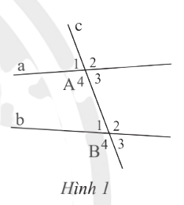
Hai góc so le trong và hai góc đồng vị
Quan sát Hình 1, đường thẳng c cắt hai đường thẳng a và b lần lượt tại A và B.
Với mỗi cặp góc gồm một góc đỉnh A và một góc đỉnh B, ta có:
Hai góc $\hat{A_{3}}$ và $\hat{B_{1}}$ (tương tự: $\hat{A_{4}}$ và $\hat{B_{2}}$) gọi là hai góc so le trong.
b) Hai góc $\hat{A_{1}}$ và $\hat{B_{1}} \text{(}\text{t}\text{ươ}\text{ng} \text{t}\text{ự: }\hat{A_{2}} \text{v}\text{à }\hat{B_{2}}\text{; }\hat{A_{3}} \text{v}\text{à } \hat{B_{3}}; \hat{A_{4}} \text{v}\text{à }\hat{B_{4}}\text{)}$ gọi là hai góc đồng vị.

Slide 7
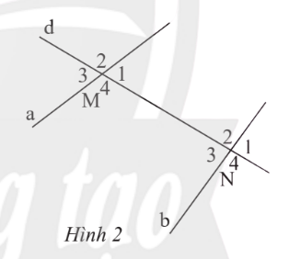
Hai góc so le trong và hai góc đồng vị
Các cặp góc so le trong là: $\hat{M_{1}}$ và $\hat{N_{3}}$; $\hat{M_{4}}$ và $\hat{N_{2}}$.
Các cặp góc đồng vị là: $\hat{M_{1}}$ và $\hat{N_{1}}$; $\hat{M_{2}}$ và $\hat{N_{2}};$ $\hat{M_{3}}$ và $\hat{N_{3}}$; $\hat{M_{4}}$ và $\hat{N_{4}}$
Em hãy chỉ ra các cặp góc so le trong và các cặp góc đồng vị trong hình 2?

Slide 8
HĐKP 1:
Quan sát Hình 3 và dự đoán các đường thẳng nào song song với nhau.
$$a∥b$$
$$d∦e$$
$$m∥n$$

Slide 9
KẾT LUẬN
Nếu đường thẳng c cắt hai đường thẳng a, b và trong các góc tạo thành có một cặp góc so le trong bằng nhau (hoặc một cặp góc đồng vị bằng nhau) thì a và b song song với nhau.

Slide 10
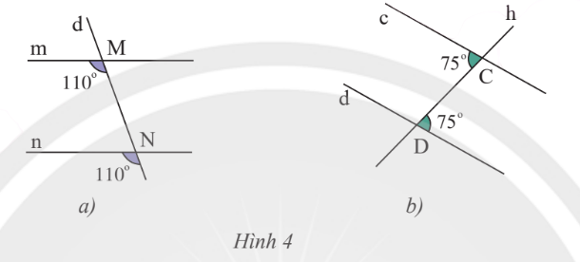
Ví dụ 2 (SGK – tr77)
Trong hình 4a, hai đường thẳng m và n song song vì chúng tạo với đường thẳng d hai góc đồng vị bằng nhau.
Trong hình 4b, hai đường thẳng c và d song song vì chúng tạo với đường thẳng h hai góc so le trong bằng nhau.

Slide 11
THỰC HÀNH 1
Tìm các cặp đường thẳng song song trong Hình 5 và giải thích.
TRAO ĐỔI CẶP ĐÔI

Slide 12
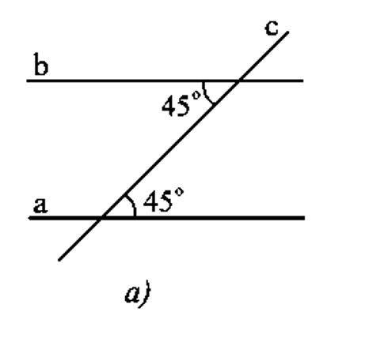
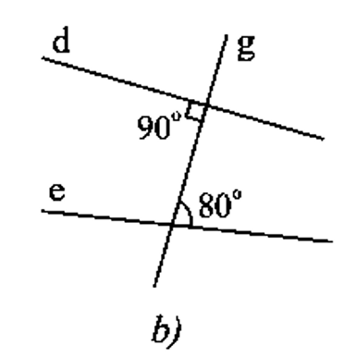
$$a∥b$$
Hình a:
$→$ Vì đường thẳng c cắt 2 đường thẳng a, b và tạo thành một cặp góc so le trong bằng nhau
- Hình b:
$→$Vì đường thẳng g cắt 2 đường thẳng d, e và không tạo thành một cặp góc so le trong bằng nhau ( 90º khác 80º)
Không có cặp đường thẳng nào song song

Slide 13
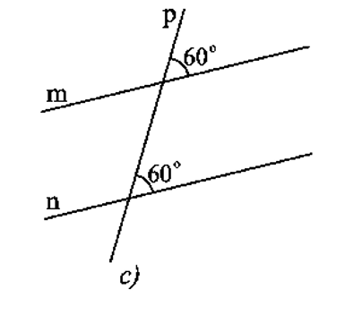
$$m∥n$$
- Hình c:
$→$ Vì đường thẳng p cắt 2 đường thẳng m, n và tạo thành một cặp góc đồng vị bằng nhau

Slide 14
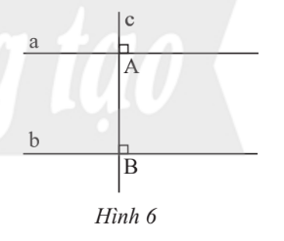
THỰC HÀNH 2
Cho hai đường thẳng phân biệt a và b cùng vuông góc với đường thẳng c tại A và B (Hình 6). Hãy chứng tỏ $a∥b$.
Giải
Vì đường thẳng c cắt 2 đường thẳng a, b và tạo thành một cặp góc đồng vị bằng nhau (cùng bằng $90°$ ) nên $a∥b$
(Dấu hiệu nhận biết 2 đường thẳng song song)

Slide 15
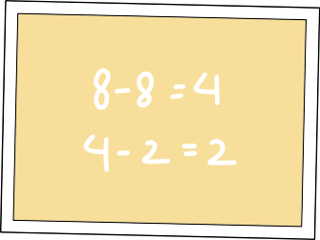
CHÚ Ý
Hai đường thẳng phân biệt cùng vuông góc với một đường thẳng thứ ba thì chúng song song với nhau.

Slide 16
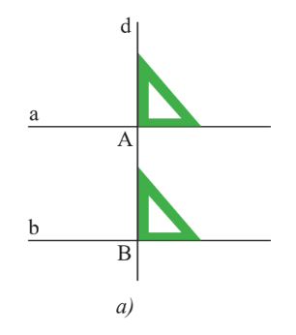
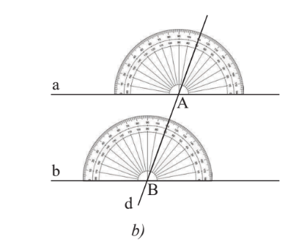
Cách vẽ hai đường thẳng song song:
- Vẽ a, b cùng vuông góc với đường thẳng d
- Vẽ a, b cùng tạo với đường thẳng d những góc so le trong hoặc
đồng vị bằng nhau

Slide 17
2
Tiên đề Euclid về đường thẳng song song

Slide 18
HĐKP 2:
Cho điểm A nằm ngoài đường thẳng a, quan sát cách vẽ đường thẳng b đi qua A và song song với a ở Hình 8.
Em hãy dự đoán xem có tất cả bao nhiêu đường thẳng b đi qua A và song song với đường thẳng a?

Slide 19
$→$ Chỉ có 1 đường thẳng b đi qua A và song song với đường thẳng a

Slide 20
KẾT LUẬN
Tiên đề Euclid:
Qua một điểm nằm ngoài một đường thẳng chỉ có một đường thẳng song song với đường thẳng đó.

Slide 21
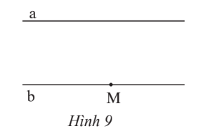
Ví dụ 3 (SGK – tr78)
Cho điểm M nằm ngoài đường thẳng a. Đường thẳng b đi qua điểm M và song song với đường thẳng a là duy nhất. (Hình 9)

Slide 22
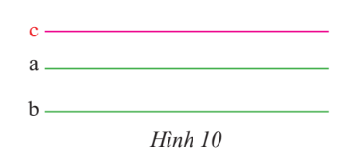
Ví dụ 4 (SGK – tr78)
Cho hai đường thẳng phân biệt a và b cùng song song với đường thẳng c. Hãy giải thích tại sao $a∥b$.
Giải
Ta có $a∥c$ và $b∥c$ (a khác b).
Nếu a có điểm chung M với b thì qua điểm M ta vẽ được hai đường thẳng là a và b cùng song song với c.
Vậy a không có điểm chung với b, suy ra $a∥b$.
$→$ Điều này trái với tiên đề Euclid.

Slide 23
CHÚ Ý
Hai đường thẳng phân biệt cùng song song với một đường thẳng thứ ba thì song song với nhau.

Slide 24
THỰC HÀNH 3
Cho tam giác ABC. Hãy nêu cách vẽ đường thẳng a đi qua đỉnh A và song song với BC, cách vẽ đường thẳng b đi qua đỉnh B và song song với AC.
Có thể vẽ được bao nhiêu đường thẳng a, bao nhiêu đường thẳng b? Vì sao?
TRAO ĐỔI CẶP ĐÔI

Slide 25
a) Cách vẽ:
Vẽ tam giác ABC bất kì. Đo số đo của $\hat{ACB}$.
Vẽ đường thẳng a đi qua điểm A sao cho $\hat{CAa}=\hat{ACB}$.
Khi đó, ta có đường thẳng a đi qua đỉnh A và song song với BC.
A
a
Vẽ đường thẳng b đi qua điểm B sao cho $\hat{CBb}=\hat{ACB}$.
Khi đó, ta có đường thẳng b đi qua đỉnh B và song song với AC.
B
C
b

Slide 26
A
a
B
C
b
b) Chỉ vẽ được 1 dường thẳng a và 1 đường thẳng b thỏa mãn yêu cầu.
Vì qua 1 điểm nằm ngoài 1 đường thẳng, chỉ có 1 đường thẳng song song với đường thẳng đã cho (Tiên đề Euclit).

Slide 27
3
Tính chất của hai đường thẳng song song.

Slide 28
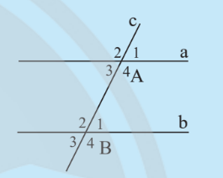
HĐKP 3:
Em hãy:
- Vẽ hai đường thẳng a và b song song với nhau.
- Vẽ đường thẳng c cắt đường thẳng a và b lần lượt tại A và B.
a) Chọn và đo một cặp góc so le trong, so sánh cặp góc này.
b) Chọn và đo một cặp góc đồng vị, so sánh cặp góc này.

Slide 29
HĐKP 3:
Một cặp góc so le trong là góc A₃ và góc B₁. Hai góc này cùng có số đo là $60°$ nên chúng bằng nhau .
Một cặp góc đồng vị là góc A₁ và góc B . Hai góc này cùng có số đo là $60°$ nên chúng bằng nhau .

Slide 30
KẾT LUẬN
Tính chất:
Nếu một đường thẳng cắt hai đường thẳng song song thì:
a) Hai góc so le trong bằng nhau
b) Hai góc đồng vị bằng nhau.

Slide 31
Ví dụ 5 (SGK – tr79)
Trong hình bên, đường thẳng c cắt hai đường thẳng song song a và b lần lượt tại A và B nên ta có:
a) $\hat{A_{3}}=\hat{B_{1}}, \hat{A_{4}}=\hat{B_{2}}$
( các cặp góc so le trong).
b) $\hat{A_{1}}=\hat{B_{1}}, \hat{A_{3}}=\hat{B_{3}}$ ( các cặp góc đồng vị).

Slide 32
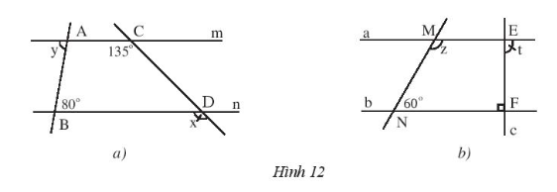
THỰC HÀNH 4
Cho biết $m∥n$ và $a∥b$. Tính số đo x, y, z, t của các góc trong Hình 12.
Giải
a) Vì $m∥n ⇒$ x = 135º (2 góc đồng vị) ; y = 80º (2 góc so le trong)
b) Vì $a∥b ⇒$ Góc M₁= 60º ( 2 góc đồng vị)
Có z + $\hat{M_{1}}$ = 180º $⇒$ z = 180º - $\hat{M_{1}}$ = 180º - 60º = 120º
$a∥b$ $⇒$ t = $\hat{F_{1}}$ = 90º

Slide 33
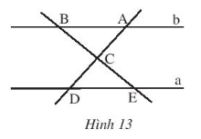
VẬN DỤNG 1
Tìm các cặp góc bằng nhau của hai tam giác ABC và DEC trong Hình 13, biết $a∥b$.
Giải
Vì $a∥b ⇒$ $\hat{BAC}$ = $\hat{CDE}$; $\hat{ABC}$ = $\hat{CED}$
(2 góc so le trong)
$⇒ \hat{ACB}$ = $\hat{DCE}$ (2 góc đối đỉnh)

Slide 34
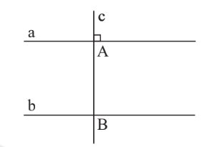
VẬN DỤNG 2
Cho hai đường thẳng a, b song song với nhau, đường thẳng c vuông góc với a tại A và cắt b tại B. Hãy giải thích tại sao đường thẳng c cũng vuông góc với b.
Giải
Vì $a∥b ⇒$ $\hat{B_{1}}$ = $\hat{A_{1}}$ (2 góc đối đỉnh)
mà $\hat{A_{1}}$ $=90°$ $⇒$ $\hat{B_{1}}=90°$
$⇒$ c vuông góc với b

Slide 35
CHÚ Ý
Một đường thẳng vuông góc với một trong hai đường thẳng song song thì nó cũng vuông góc với đường thẳng còn lại.

Slide 36
LUYỆN TẬP

Slide 37
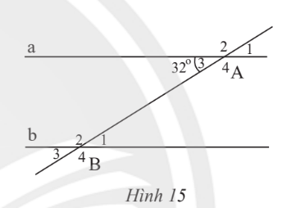
Bài 1: (SGK – tr.80)
Trong Hình 15, cho biết $a∥b.$ Tìm số đo các góc đỉnh A và B.
Giải
Có : $\hat{A_{1}}$ $=$ $\hat{A_{3}}$ $=32°$ (2 góc đối đỉnh)
$\hat{A_{1}}$ + $\hat{A_{2}}$ $= 180°$ (2 góc kề bù)
$⇒$ $\hat{A_{2}}$ $=180o − \hat{A_{1}}$ $=180°−32°=148°$
$\hat{A_{4}}$ $=$ $\hat{A_{2}}$ $=148°$
Có: $a∥b ⇒$ $\hat{B_{1}}$ $=$ $\hat{A_{3}}$ $=32°$ (2 góc so le trong)
$\hat{B_{2}}$ $=$ $\hat{A_{4}}$ $=148°$ (2 góc so le trong); $\hat{B_{3}}$ $=$ $\hat{B_{1}}$ $=32°$ (2 góc đối đỉnh)
$\hat{B_{4}}$ $=$ $\hat{B_{2}}$ $=148°$ (2 góc đối đỉnh)

Slide 38
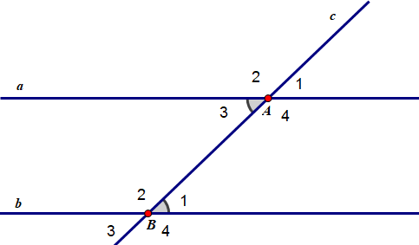
Bài 2: (SGK – tr.80)
Vẽ một đường thẳng cắt hai đường thẳng sao cho trong các góc tạo thành có một cặp góc so le trong bằng nhau. Đặt tên cho các góc đó.
a) Vì sao cặp góc so le trong còn lại cũng bằng nhau?
b) Vì sao các cặp góc đồng vị cũng bằng nhau?

Slide 39
Giải
Vì đường thẳng c cắt hai đường thẳng a và b tạo thành một cặp góc so le trong (Giả sử góc A₃ và B₁) bằng nhau
$⇒a∥b$( Dấu hiệu nhận biết 2 đường thẳng
song song).
Vì $a∥b$nên theo tính chất của hai đường thẳng song song:
a) Các góc so le trong bằng nhau
b) Các góc đồng vị bằng nhau

Slide 40
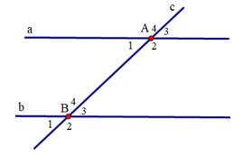
Bài 3: (SGK – tr.80)
Hãy nói các cách để kiểm tra hai đường thẳng song song mà em biết.
Cách 1: Kiểm tra 2 góc ở vị trí so le trong có bằng nhau không. Nếu bằng nhau thì 2 đường thẳng song song.

Slide 41
Bài 3: (SGK – tr.80)
Hãy nói các cách để kiểm tra hai đường thẳng song song mà em biết.
Cách 2: Kiểm tra 2 góc ở vị trí đồng vị có bằng nhau không.
Nếu bằng nhau thì 2 đường thẳng song song.

Slide 42
Bài 3: (SGK – tr.80)
Hãy nói các cách để kiểm tra hai đường thẳng song song mà em biết.
Cách 3: Kiểm tra 2 đường thẳng có cùng song song với 1 đường thẳng thứ ba không. Nếu có thì 2 đường thẳng song song.

Slide 43
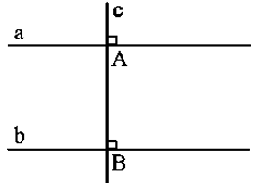
Bài 3: (SGK – tr.80)
Hãy nói các cách để kiểm tra hai đường thẳng song song mà em biết.
Cách 4: Kiểm tra 2 đường thẳng có cùng vuông góc với 1 đường thẳng thứ ba không. Nếu có thì 2 đường thẳng song song.

Slide 44
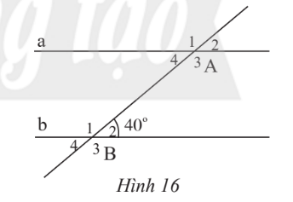
Bài 4: (SGK – tr.80)
Cho Hình 16, biết $a∥b$.
a) Chỉ ra góc ở vị trí so le trong, đồng vị với góc $\hat{B_{2}}$.
b) Tính số đo các góc $\hat{A_{4}}$, $\hat{A_{2}}$, $\hat{B_{3}}$.
Giải
a) - Góc ở vị trí so le trong với góc $\hat{B_{2}}$ là: $\hat{A_{4}}$
- Góc ở vị trí đồng vị với góc $\hat{B_{2}}$ là: $\hat{A_{2}}$

Slide 45
Giải
b) Vì $a∥b$
$⇒$ $\hat{A_{4}}$ = $\hat{B_{2}}$ = 40º (2 góc so le trong)
$\hat{A_{2}}$ = $\hat{B_{2}}$ = 40º (2 góc đồng vị)
Có: $\hat{B_{3}}$ + $\hat{B_{2}}$ = 180º (hai góc kề bù)
$⇒$ $\hat{B_{3}}$ = 180º - $\hat{B_{2}}$ = 180º - 40º = 140º
c) Có: $\hat{B_{1}}$ + $\hat{B_{2}}$ = 180º (2 góc kề bù)
$⇒$ $\hat{B_{1}}$ = 180º - 40º = 140º
Vì $a∥b ⇒$ $\hat{A_{1}}$ = $\hat{B_{1}}$ = 140º (2 góc đồng vị)

Slide 46
VẬN DỤNG

Slide 47
Bài 5: (SGK – tr.80)
Cho Hình 17, biết $a∥b$. Tính số đo của các góc $\hat{B_{1}}$ và $\hat{D_{1}}$ .

Slide 48
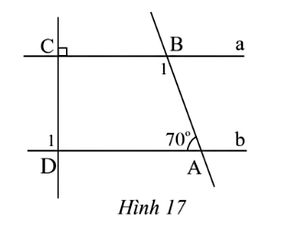
Giải
Do $a∥b ⇒$ $\hat{B_{2}}$ = $\hat{A_{1}}$ = 70º (2 góc so le trong)
Có: $\hat{B_{1}}$ + $\hat{B_{2}}$ = 180º (2 góc kề bù)
$⇒$ $\hat{B_{1}}$ = 180º - $\hat{B_{2}}$ = 180º - 70º = 110º
Do $a∥b ⇒$ $\hat{D_{2}}$ = $\hat{C_{1}}$ = 90º (2 góc đồng vị)
Có: $\hat{D_{1}}$ + $\hat{D_{2}}$ = 180º
$⇒$ $\hat{D_{1}}$ = 180º - $\hat{D_{2}}$ = 180º - 90º = 90º

Slide 49
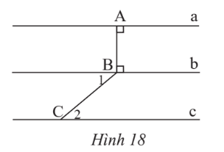
Bài 6: (SGK – tr.81)
Cho Hình 18, biết $\hat{B_{1}}=40°$, $\hat{C_{2}}=40°$.
a) Đường thẳng a có song song với đường thẳng b không? Vì sao?
b) Đường thẳng b có song song với đường thẳng c không? Vì sao?
c) Đường thẳng a có song song với đường thẳng c không? Vì sao?

Slide 50
Giải
Vì a,b cùng vuông góc với đường thẳng AB nên $a∥b$
b) Vì $\hat{B_{1}}$ = $\hat{C_{2}}$.
Mà 2 góc này ở vị trí so le trong
$⇒$ $b∥c$(Dấu hiệu nhận biết 2 đường thẳng song song)
c) Vì $a∥b$, $b∥c ⇒$ $a∥c$

Slide 51
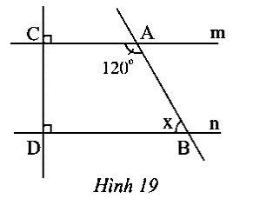
Bài 7: (SGK – tr.81)
Quan sát Hình 19 và cho biết:
a) Vì sao $m∥n$?
b) Số đo x của góc $\hat{ABD}$ là bao nhiêu?
Giải
Vì m và n cùng vuông góc với DC nên $m∥n$
Có: $\hat{ABD}$ + $\hat{CAB}$ = 180º (2 góc kề bù)
$m∥n ⇒$ x = $\hat{ABD}$ = 60º (2 góc so le trong)
$⇒\hat{ABD}$ = 180º - $\hat{CAB}$ = 60º

Slide 52
HƯỚNG DẪN VỀ NHÀ
* Chuẩn bị trước
Bài 4 – Định lí và
chứng minh một định lí
* Ghi nhớ
kiến thức trong bài.
* Hoàn thành các bài tập trong SBT.

Slide 53
CẢM ƠN CÁC EM
ĐÃ CHÚ Ý LẮNG NGHE!

